Slide 1


TRƯỜNG TIỂU HỌC PHÚC LỢI
TUẦN 17
Toán
Luyện tập chung

Slide 2








Slide 3




49:7x5
= 7x5
= 35
49 : 7 x 5=?
Notes:
Sau khi hiện kết quả sẽ xuất hiện mũi tên màu hồng. Nhấn vào mũi tên để quay về slide trò chơi.

Slide 4
48:(6:3)
=48:2
=24
48:(6:3)=?
Notes:
Sau khi hiện kết quả sẽ xuất hiện mũi tên màu hồng. Nhấn vào mũi tên để quay về slide trò chơi.

Slide 5
20x(4-4)
=20x0
= 0
20x(4-4)=?
Notes:
Sau khi hiện kết quả sẽ xuất hiện mũi tên màu hồng. Nhấn vào mũi tên để quay về slide trò chơi.

Slide 6





Thứ … ngày … tháng … năm …
Bài 39
Luyện tập chung
Notes:
Hương Thảo: https://www.facebook.com/huongthaoGADT

Slide 7
YÊU CẦU CẦN ĐẠT
Tính được giá trị biểu thức
Giải được bài toán về so sánh số lớn gấp mấy lần số bé.

Slide 8


Slide 9
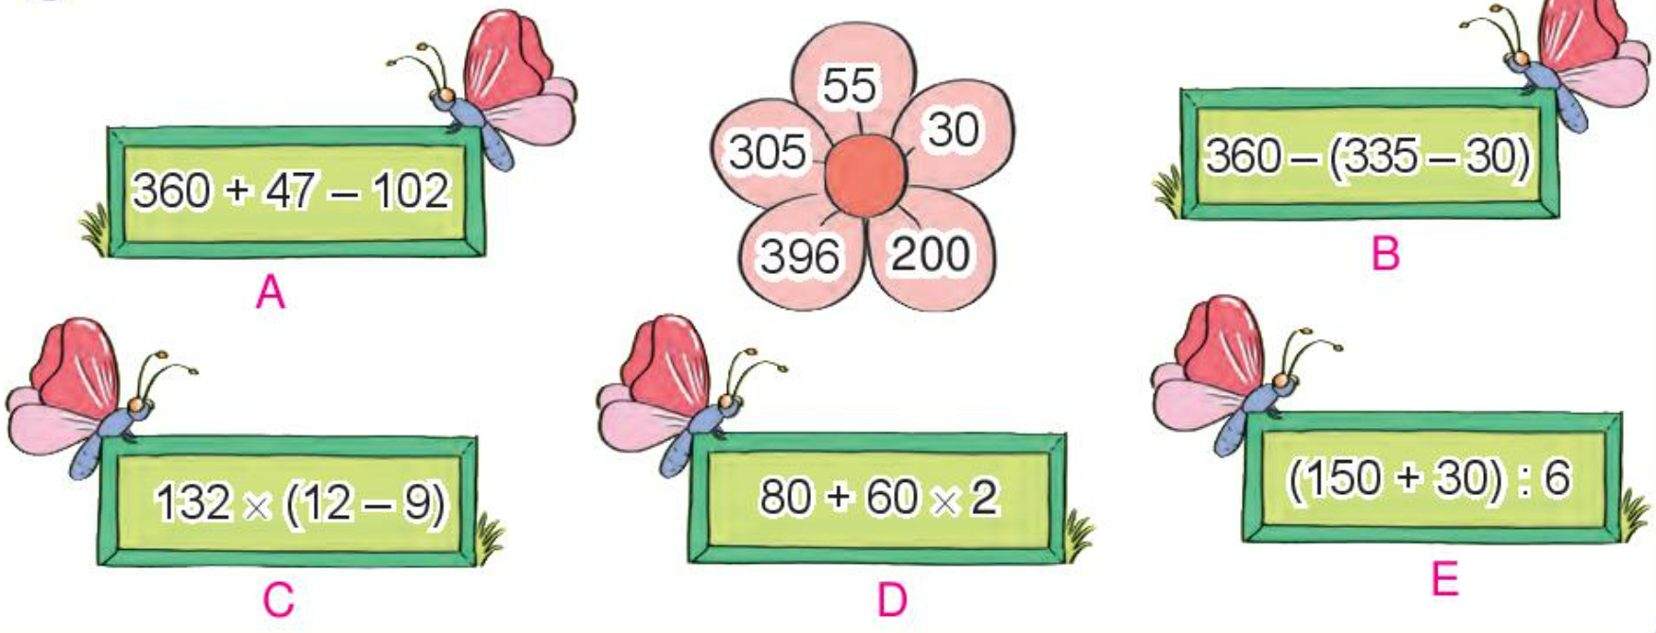
1. Mỗi số ghi ở cánh hoa là giá trị của biểu thức nào?

Slide 10


2
Cây cau nhà em lúc mới trồng cao 2m. Hiện nay, cây cau đã cao 6m. Hỏi hiện nay cây cau cao gấp mấy lần lúc mới trồng?
Bài giải:
Hiện nay cây cau cao gấp số lần lúc mới trồng là:
6 : 2 = 3 (lần)
Đáp án: 3 lần

Slide 11
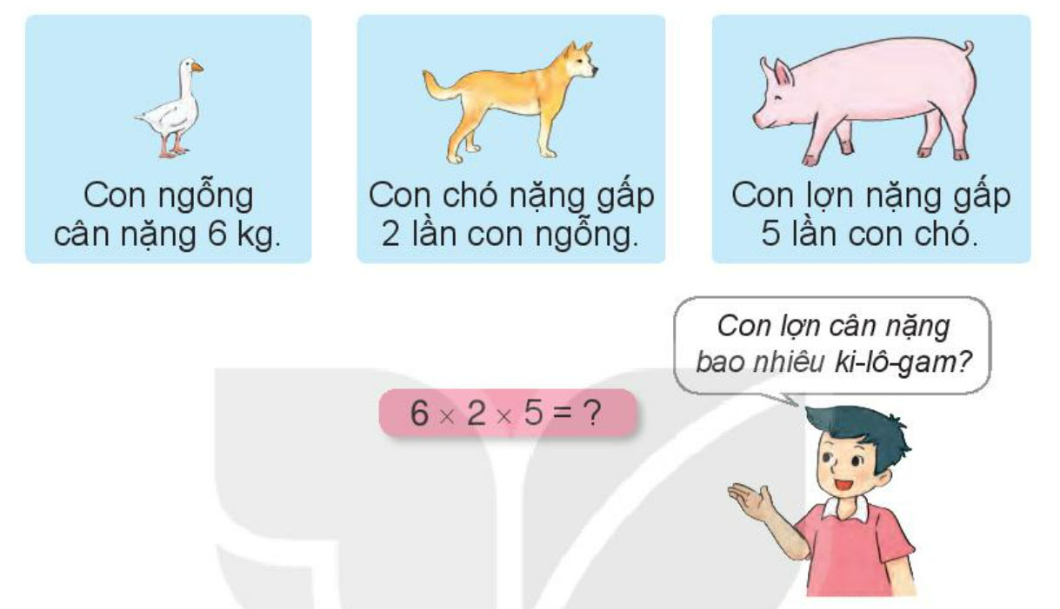


3
a) Trả lời câu hỏi
THẢO LUẬN
NHÓM 4

Slide 12
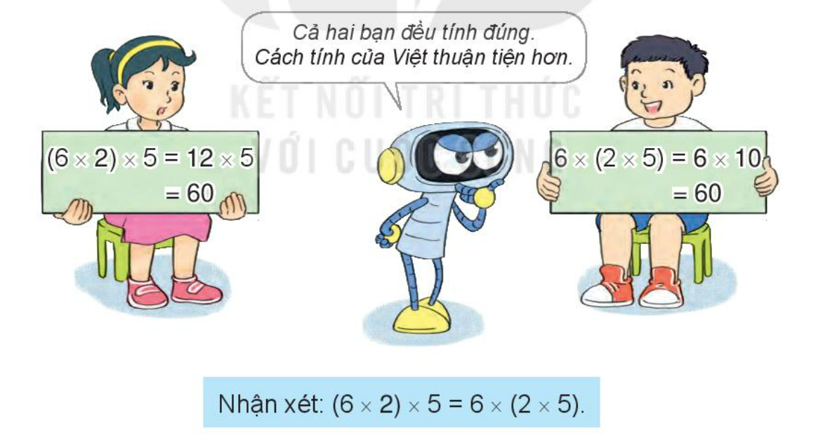
3
a) Nhận xét
Bạn Việt đã nhóm 2 thừa số sau thành biểu thức:
6 x (2 x 5) rồi tính được 60
Bạn Mai đã nhóm 2 thừa số đầu thành biểu thức: ( 6 x 2 ) x 5 rồi tính được 60

Slide 13
3
b) Tính giá trị biểu thức
8 x 5 x 2
9 x 2 x 5
= 9x(2x5)
= 9x10
= 90
= 8x(5x2)
= 8x10
= 80

Slide 14
VẬN DỤNG

Slide 15

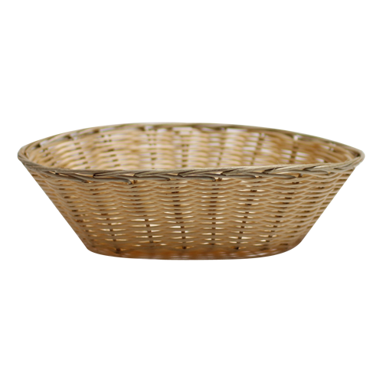
Hai phép tính nào dưới đây có cùng kết quả?
18
3 x 3 x 2
(44–2):7
9 x 2 x 5
6
5
90
(40+5) : 9
20 : 4
2 x 3
3 x 6
10 x 9
5
6
18
90

Slide 16

Notes:
LINK FACEBOOK: https://www.facebook.com/huongthaoGADT

